Slide 1


Decembrie 2025

Slide 2
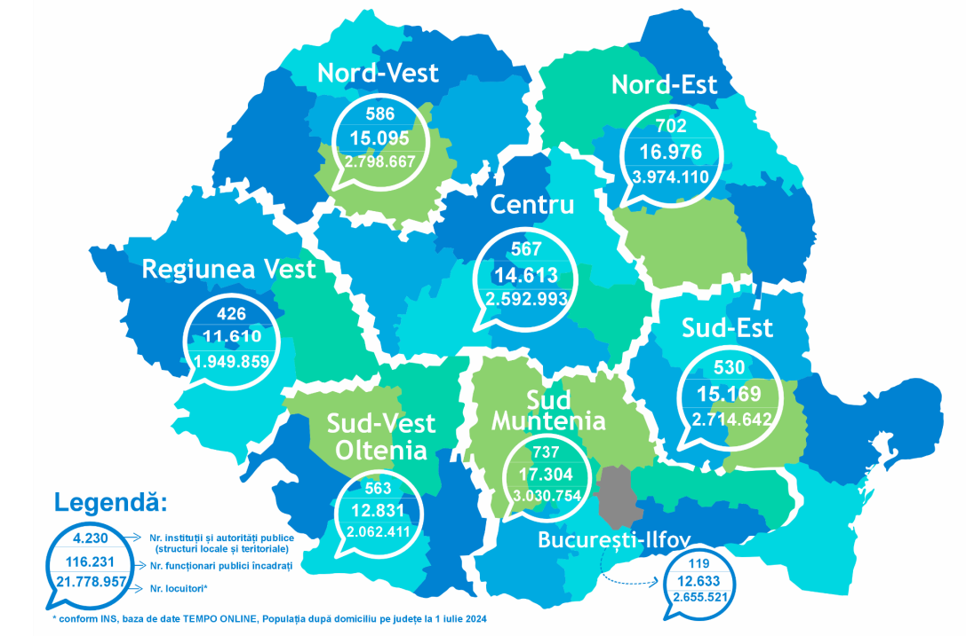
Agenția Națională a Funcționarilor Publici (ANFP) și funcția publică
Domeniul funcției publice
4 333 instituții
145 553 posturi ocupate în funcția publică
61 176 funcționari publici la nivel central
73 077 funcționari publici la nivel local
Distribuția de gen: 68% feminin, 32% masculin
Vârsta medie în 2025: 49 ani,
61,4% cu vârsta între 45-59 ani
302 000 posturi ocupate în administrația publică
1 306 893 posturi ocupate în sectorul public
ANFP
Managementul strategic al resurselor umane (MRU)
Managementul funcțiilor publice și al funcționarilor publici prin portal,
Gestiune baze de date pentru funcția publică, pentru sectorul public,
Semnătura electronică în comunicarea cu peste 4000 instituții publice,
Proiecte de politici publice și strategii,
Metodologii, instruiri,
Analize și rapoarte anuale privind funcția publică, de ex. Raportul privind managementul funcțiilor publice și al funcționarilor publici

Slide 3
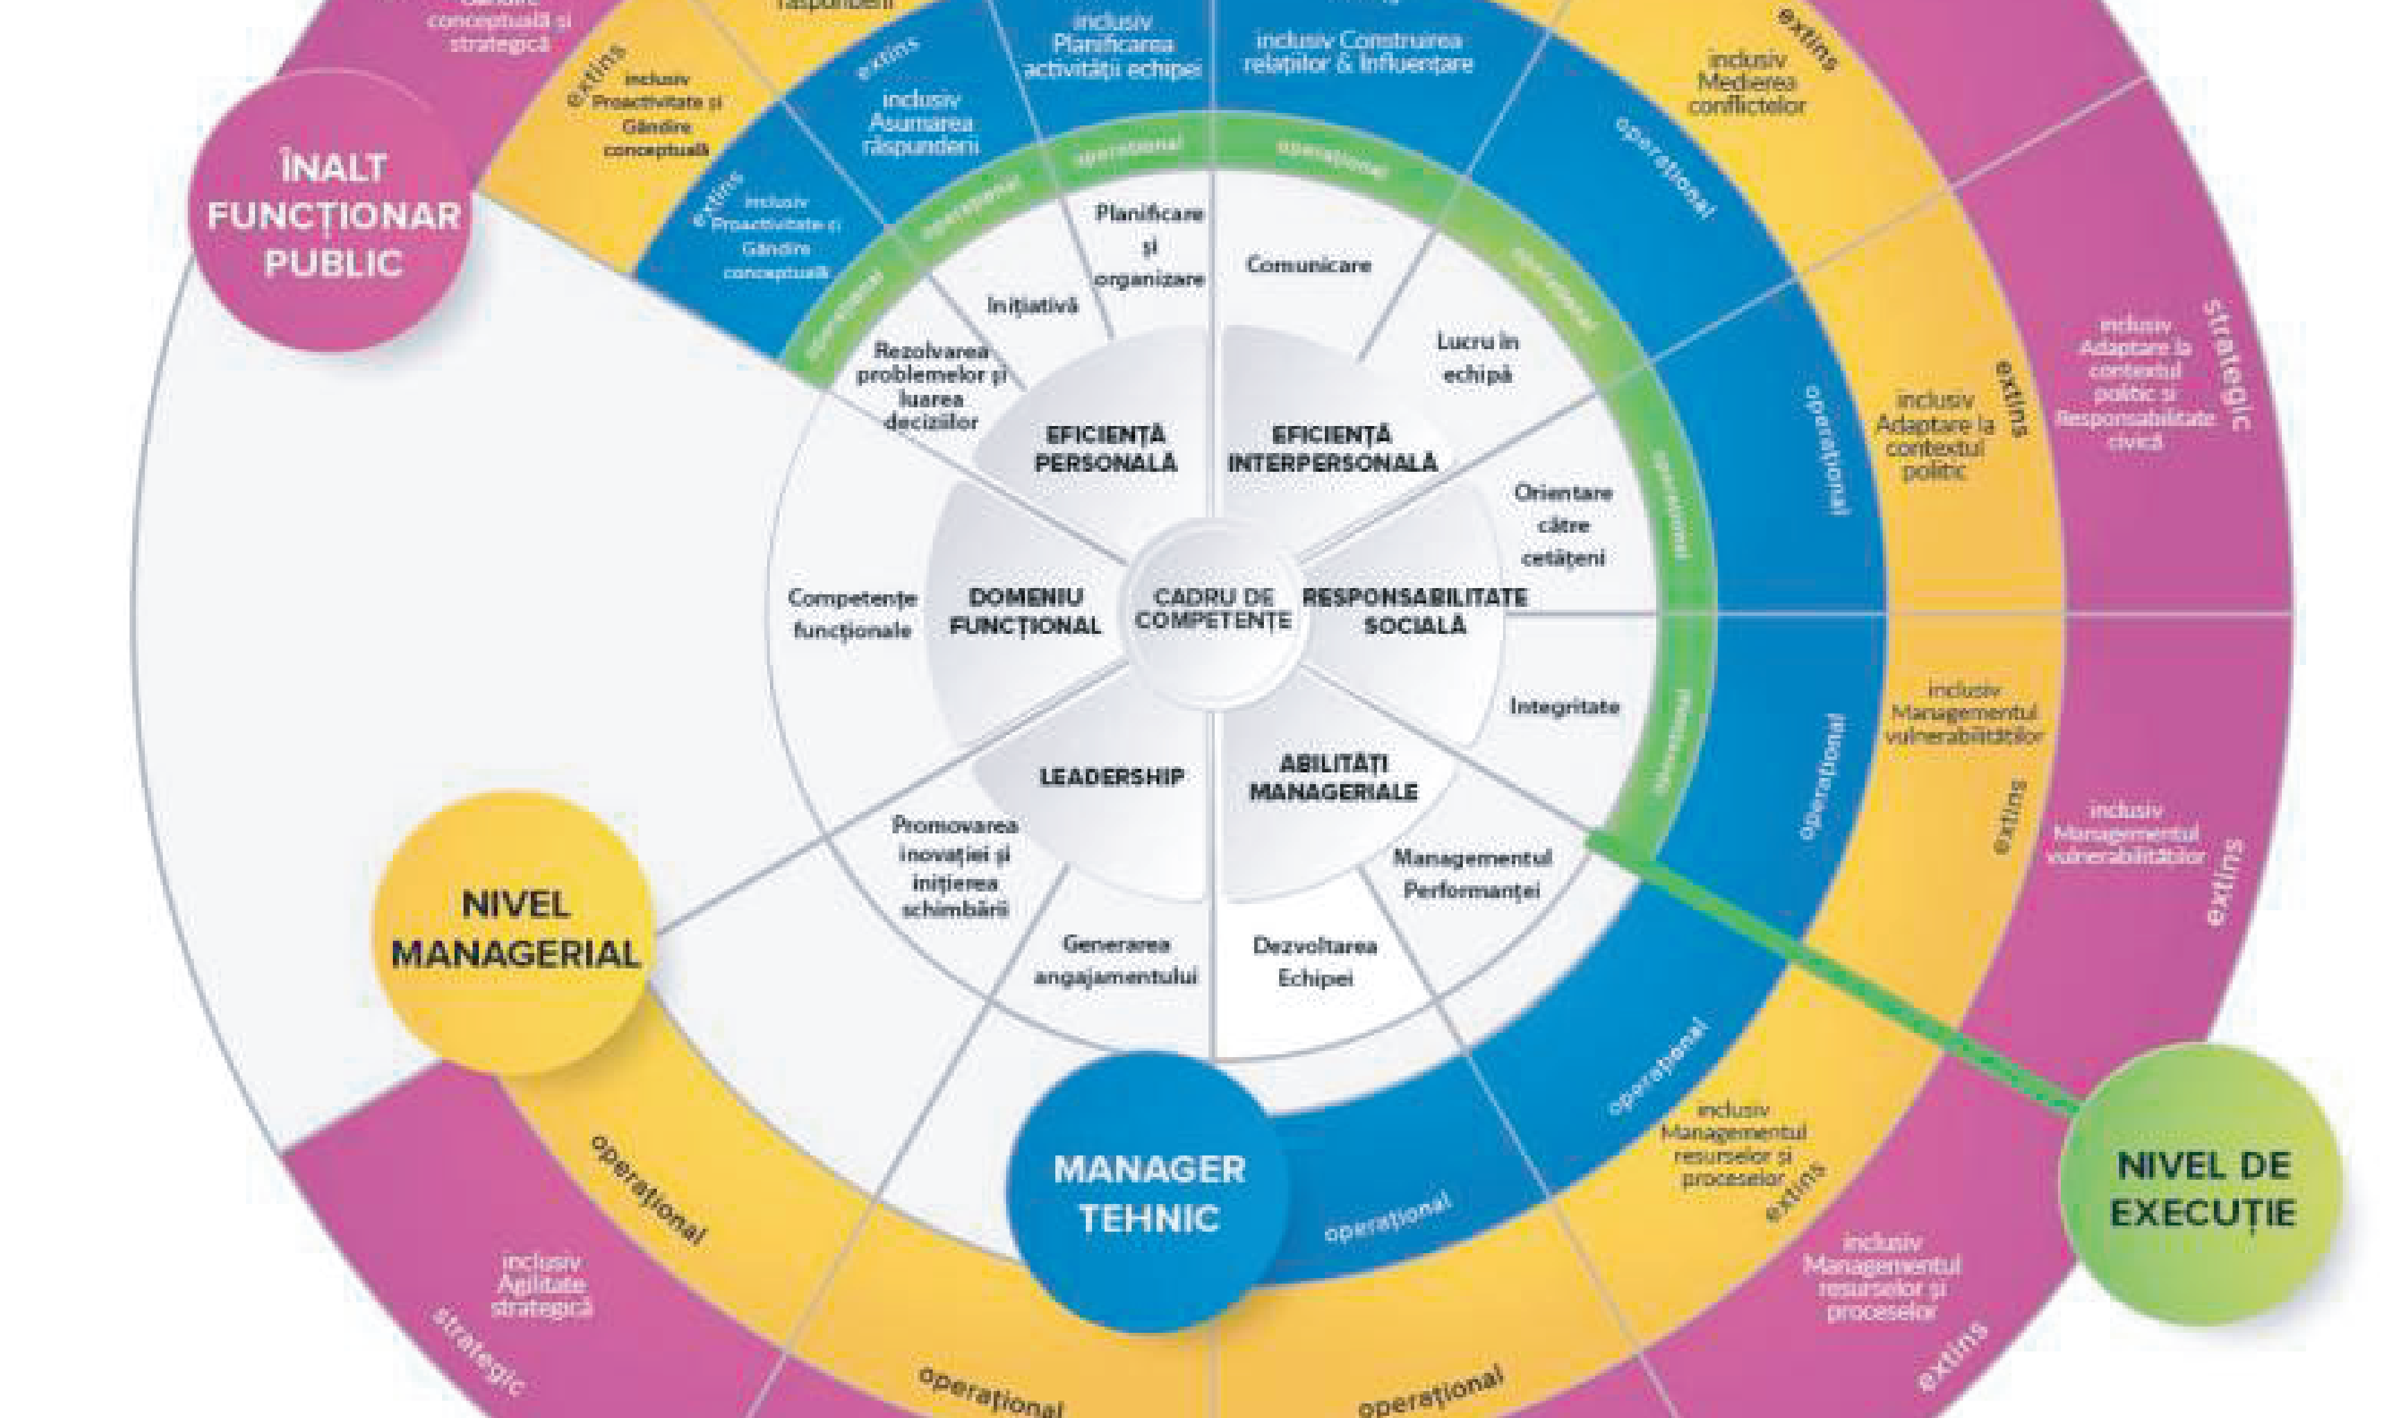
Reforme ambițioase în domeniul managementului resurselor umane (MRU) -inițiate de ANFP cu sprijinul Comisiei Europene și al Băncii Mondiale începând din 2020.
Model general de cadru de competențe - adoptat ca bază pentru procesele HR, în special pentru noul model de recrutare bazat pe competențe (introducerea acestuia având loc în 2023), care este meritocratic și susținut de sisteme moderne de tehnologia informației (ICT).

Slide 4

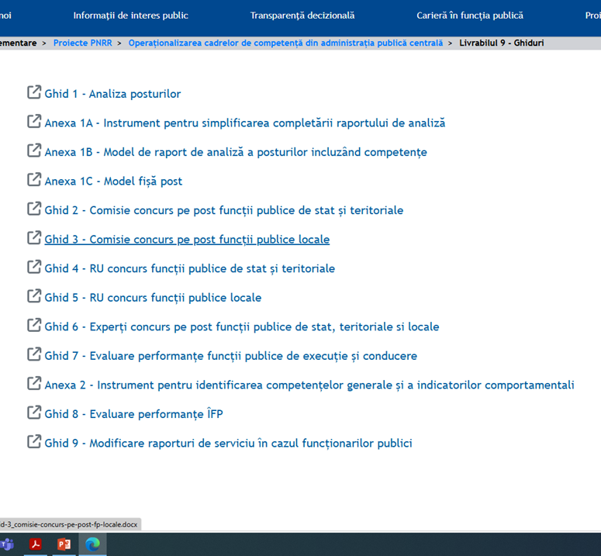
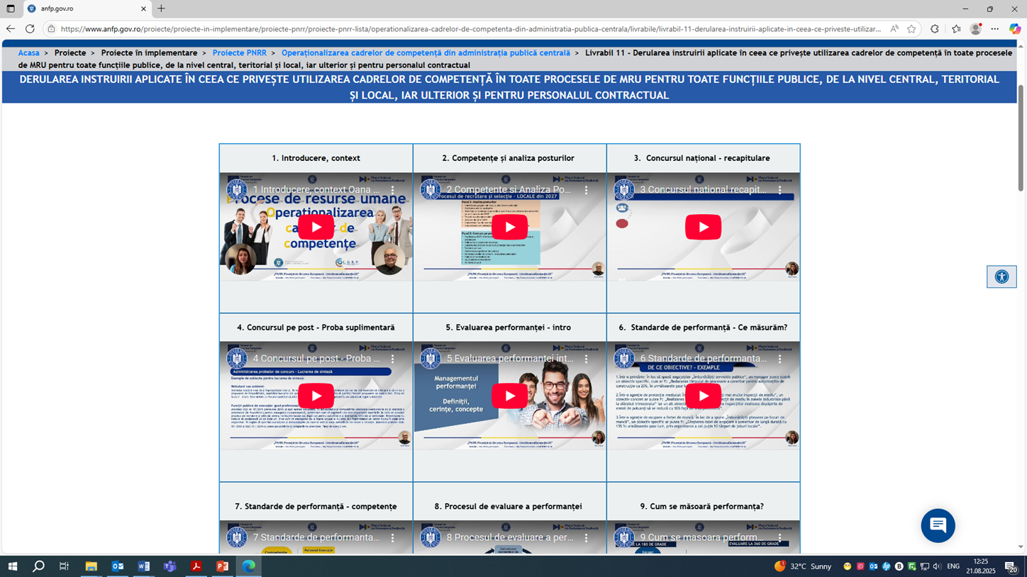
PNRR jalon 419 - Dezvoltarea capacității pentru implementarea cadrelor de competență în toate procesele de managementul resurselor umane
Ghiduri
Metodologii
Webinarii
Programul de Dezvoltare a Competențelor pentru Accelerarea Rezultatelor în Administrația Publică
Tutoriale video
Microlearning-Code of talent
Training of trainers
Broșura

Slide 5

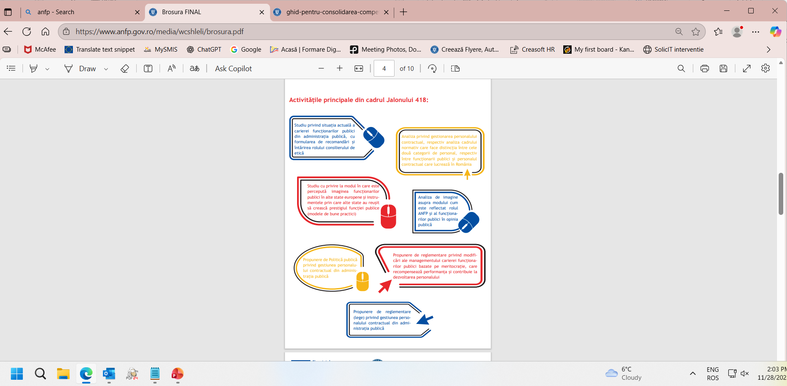
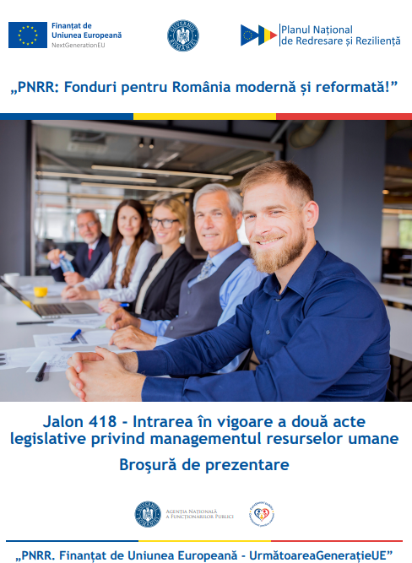
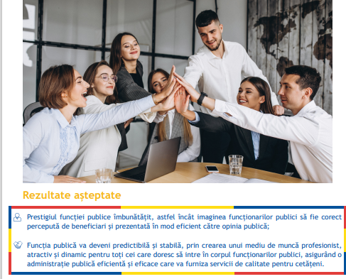
PNRR Jalon 418 - Identificarea și implementarea unor soluții privind creșterea prestigiului funcției publice

Slide 6
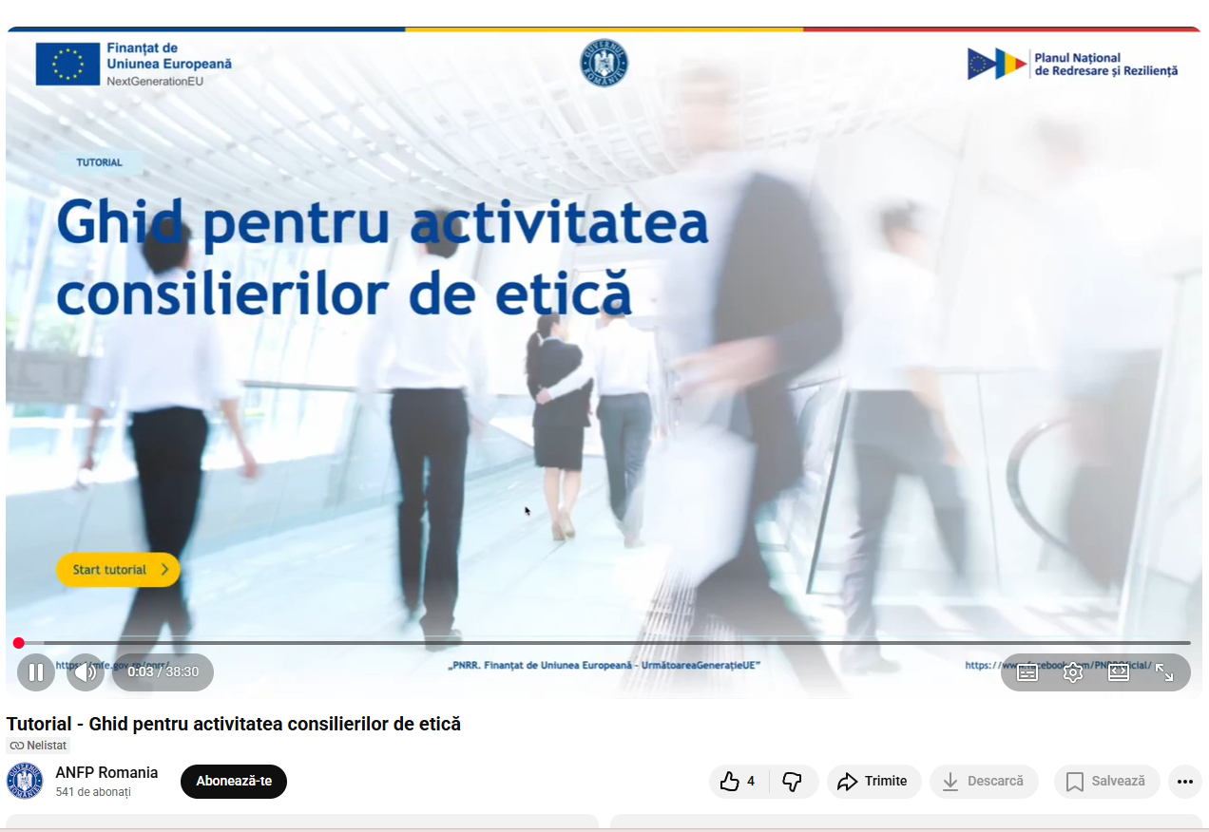
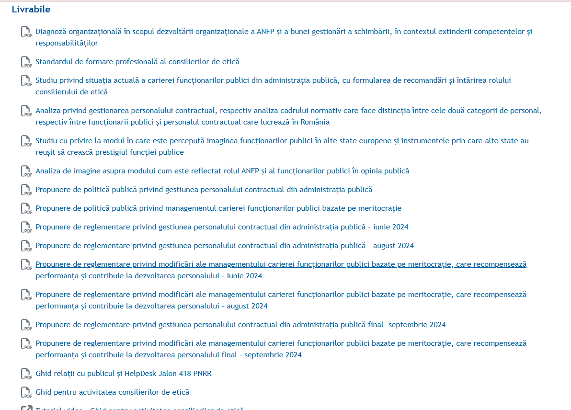
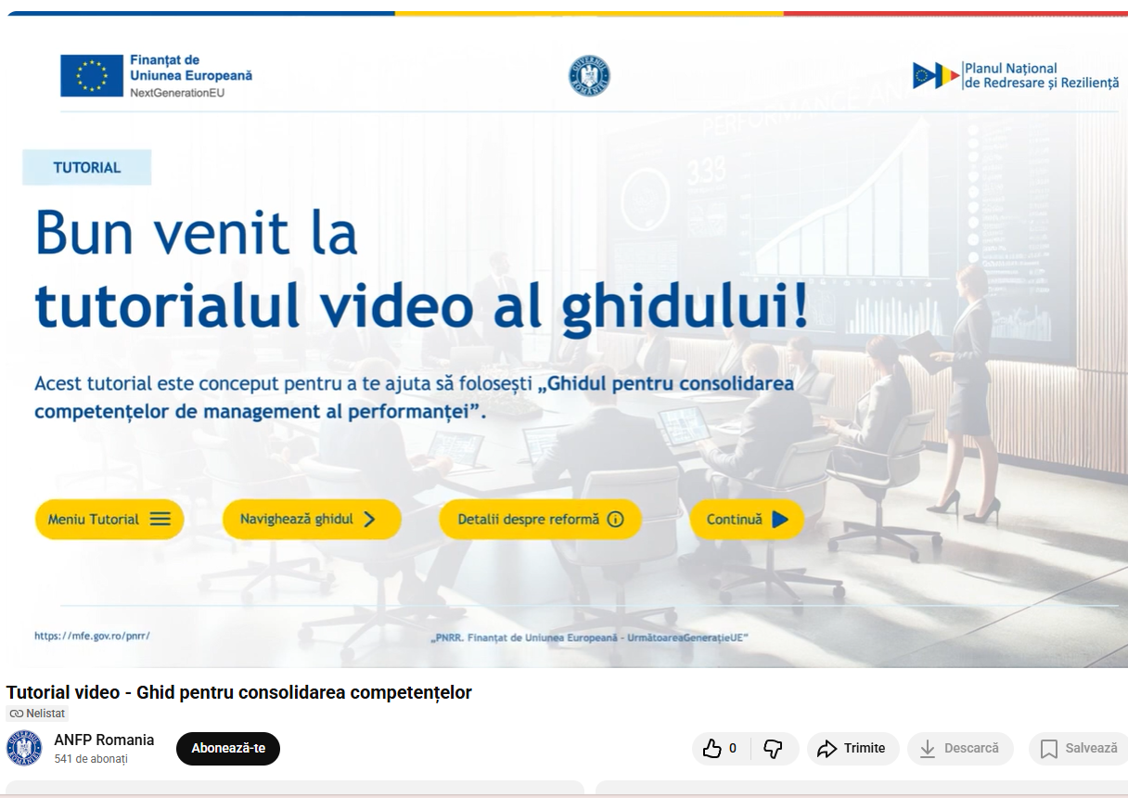
PNRR Jalon 418 - Identificarea și implementarea unor soluții privind creșterea prestigiului funcției publice
Propuneri de reglementare
Metodologii
Studii
Propuneri de politici publice
Analize
Tutoriale video
Ghiduri
Broșură

Slide 7

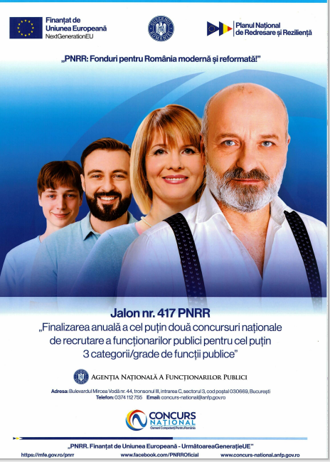
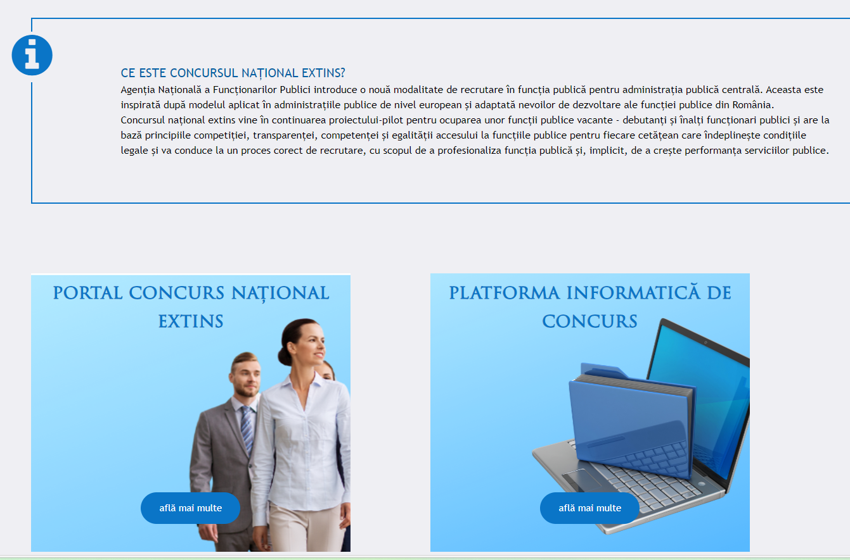
PNRR jalon 417 – Concurs National
Analiza ex-post a concursului național (pilot)
Portalul Concursului național
Platforma informatică de concurs
Tutoriale video
Manuale

Slide 8
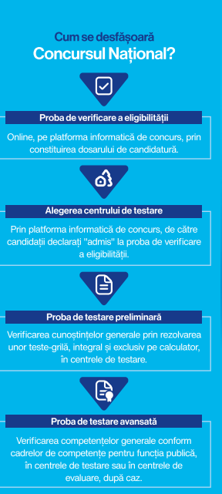
PNRR jalon 417 Concur
Funcții
Rundă concurs național | Status | Debutant | Asistent | Principal | Superior | Șef serviciu | Director și dir.adj | Director gen și dir gen .adj | Director ex și dir ex adj | Înalți funcționari publici | Total
RUNDA 1- 2024 | aplicant | 1174 | 627 |  |  |  |  |  |  |  | 1801
 | admis | 668 | 294 |  |  |  |  |  |  |  | 962
RUNDA 2- 2024 | aplicant |  |  |  |  |  | 152 |  |  |  | 152
 | admis |  |  |  |  |  | 44 |  |  |  | 44
RUNDA 1 - 2025 | aplicant | 1389 |  |  | 700 | 265 |  |  | 185 |  | 2539
 | admis | 506 |  |  | 212 | 85 |  |  | 68 |  | 871
 | aplicant promovare |  |  |  |  | 202 | 139 |  | 121 |  | 462
 | admis promovare |  |  |  |  | 74 | 31 |  | 30 |  | 135
RUNDA 2 - 2025 | aplicant |  | 717 |  |  |  | 204 | 145 |  |  | 1066
 | admis |  | 208 |  |  |  | 71 | 46 |  |  | 325
RUNDA 3 - 2025 | aplicant | 946 | 506 |  |  |  |  |  |  |  | 1452
 | admis | 297 | 142 |  |  |  |  |  |  |  | 439
RUNDA 4 - 2025 | aplicant |  |  | 433 |  |  |  |  | 168 | 83 | 684
 | admis |  |  | 117 |  |  |  |  | 66 | 8 | 191
 | aplicant promovare |  |  |  |  |  | 165 |  |  |  | 165
 | admis promovare |  |  |  |  |  | 46 |  |  |  | 46
Total | aplicant |  |  |  |  |  |  |  |  |  | 8321
 | admis |  |  |  |  |  |  |  |  |  | 3013

Slide 9

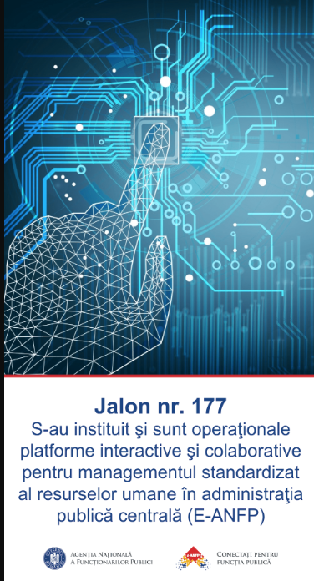
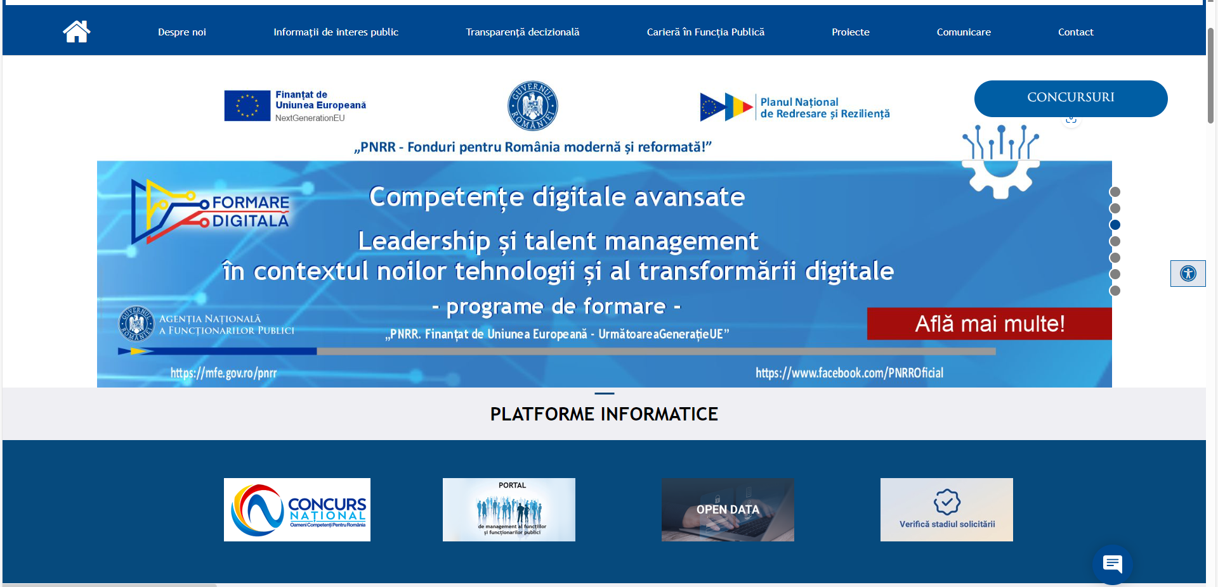
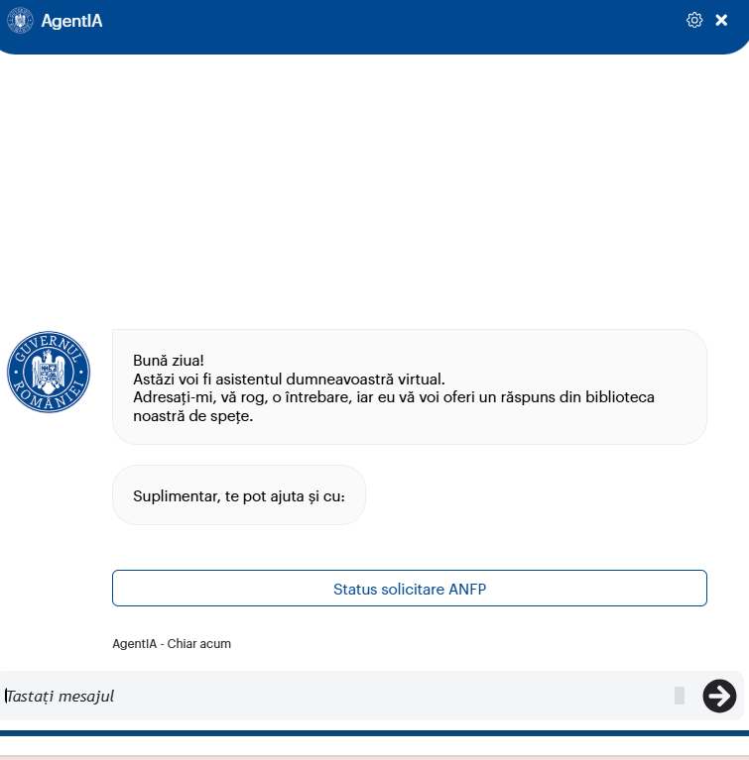
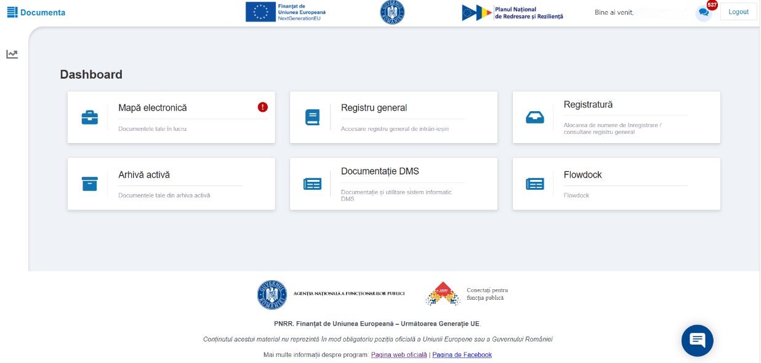
PNRR jalon 177 EANFP
e-ANFP – dezvoltarea și extinderea platformei de gestionare a funcției publice (toate procesele – on boarding - recrutare - evaluare/promovare/ieșire din sistemul public, Modelul cadrelor de competență, Fișe de post standardizate)
Pagina web a ANFP
Servicii de monitorizare presă
Modul ajutor utilizatori – chatbot AgentIA
Modul sondaje
Sistem de management documente și interfață module funcționale specifice (DMS)

Slide 10


PNRR jalon 177 SIMRU
SIMRU – dezvoltarea platformei de gestionare internă pentru autoritățile publice
self service (acces dosar profesional digital pentru angajat, generare adeverințe - automatizat, cazier administrativ, validare acte de studii etc.)
self management (actualizarea directă de către funcționar a propriului dosar profesional).
Strategia de promovare și comunicare a măsurilor de reformă și investițiilor ANFP finanțate din PNRR

Slide 11


Jalon 185 Cursuri de formare pentru 32 500 funcționari publici
Analiză nevoia de instruire - 2022
Programe de formare generale pentru 29 000 funcționari publici: management, comunicare finanțe, back office în contextul digitalizării administrației publice
LINKURI UTILE
Cursuri specializate, pentru 1000 funcționari publici: statistică avansată, instrumente de consultare online, baze de date, administrarea, dezvoltarea și securitatea rețelelor, administrarea sistemelor de operare, dezvoltarea aplicațiilor desktop non-web, web design
Acasă | Formare Digitală ANFP
https://www.anfp.gov.ro/proiecte/proiecte-in-implementare/proiecte-pnrr/proiecte-pnrr-lista/dezvoltarea-competentelor-digitale/
Pliant
Leadership și managementul talentelor pentru
2 500 funcționari publici de conducere

Slide 12

Jalon 185 Cursuri de formare pentru 32 500 funcționari publici
89%
Dintre absolvenți au aplicat ceea ce au învățat imediat după absolvire.
REZULTATE la 31.10.2025:
29.709 funcționari publici instruiți și certificați (competențe digitale avansate Digcomp 2.2)
2.540 funcționari de conducere au fost certificați în domeniul leaderhip și managementul talentelor
75%
Majoritatea absolvenților spun că utilizarea tehnologiilor digitale în activitatea lor actuală a crescut.
67%
Dintre absolvenți au reușit să crească volumul de muncă pe unitate de timp prin abilitățile dobândite.
IMPACT
53%
Dintre participanți experimentează o simplificare semnificativă a activităților și sarcinilor lor de lucru.
63%
Majoritatea absolvenților consideră că relațiile interinstituționale s-au îmbunătățit.
62%
Creșterea colaborării în echipă
77% Creșterea nivelului de competență
69% Responsabilitate îmbunătățită

Slide 13
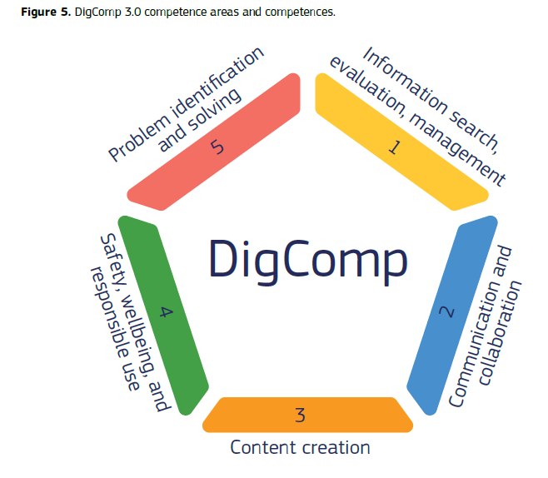
Proiectul pentru elaborarea cadrului de competențe digitale generale pentru funcționarii publici (TSI 2024)
În parteneriat cu Autoritatea pentru Digitalizarea României și Institutul Național de Administrație,
cu suport tehnic din partea Băncii Mondiale
Domeniile de competență și competențele DigComp 3.0. – decembrie 2025
Propunere cadru de competențe digitale bazat pe DigComp - Focus pe formare și dezvoltarea competențelor
Propunere roluri IT în instituții
Propunere reglementare pentru cadrul de competențe și integrare în formare
Cadru:
Instrumente digitale (semnătură electronică, servicii publice electronice, etc.)
DigCompRO - Ordonanţa de urgenţă nr. 27/2025 pentru aprobarea Cadrului de competenţe digitale pentru cetăţenii României
ORDIN 1928 10/09/2025 - Portal Legislativ privind aprobarea corelării nivelului de performanță al Cadrului de competențe digitale pentru cetățenii României (DigCompRo) cu modulele certificării ECDL/ICDL
Digital Competence Framework for Citizens (DigComp) - European Commission
Identificarea și rezolvarea problemelor
Căutarea, evaluarea și gestionarea informațiilor
Siguranță, bunăstare și utilizare responsabilă
Comunicare și colaborare
Crearea de conținut

Slide 14
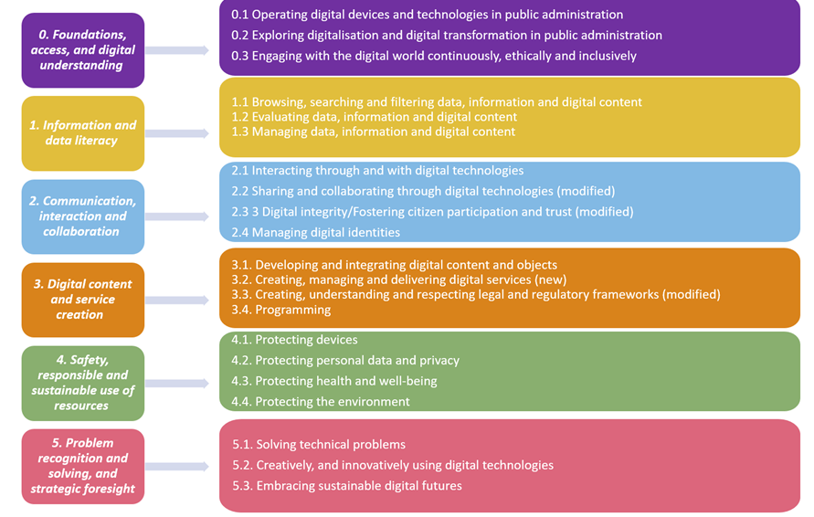
DigComp 2.2. – Cadrul european al competențelor digitale pentru cetățeni -
Digital Competence Framework for Citizens (DigComp) - European Commission
DigComp 3.0. – Cadrul european al competențelor digitale pentru cetățeni -
JRC Publications Repository - DigComp 3.0: European Digital Competence Framework
1. Căutarea, evaluarea și gestionarea informațiilor
1.1 Navigare, căutare, filtrare
1.2 Evaluare
1.3 Gestionare
2.1 Interacțiune
2.2 Partajare
2.3 Implicare în cetățenie
2.4 Colaborare
2.5 Comportament digita
2.6 Identitate digitală
2. Comunicare și colaborare
3.1 Dezvoltare
3.2 Integrare și reelaborare
3.3 Drepturi de autor și licențe
3.4 Gândire computațională și programare
3. Crearea de conținut
4. Siguranță, bunăstare și utilizare responsabilă
4.1 Dispozitive
4.2 Date personale și confidențialitate
4.3 Bunăstare
4.4 Mediu
5. Identificarea și rezolvarea problemelor
5.1 Probleme tehnice
5.2 Nevoi și răspunsuri tehnologice
5.3 Soluții creative
5.4 Nevoi de competențe digitale

Slide 15
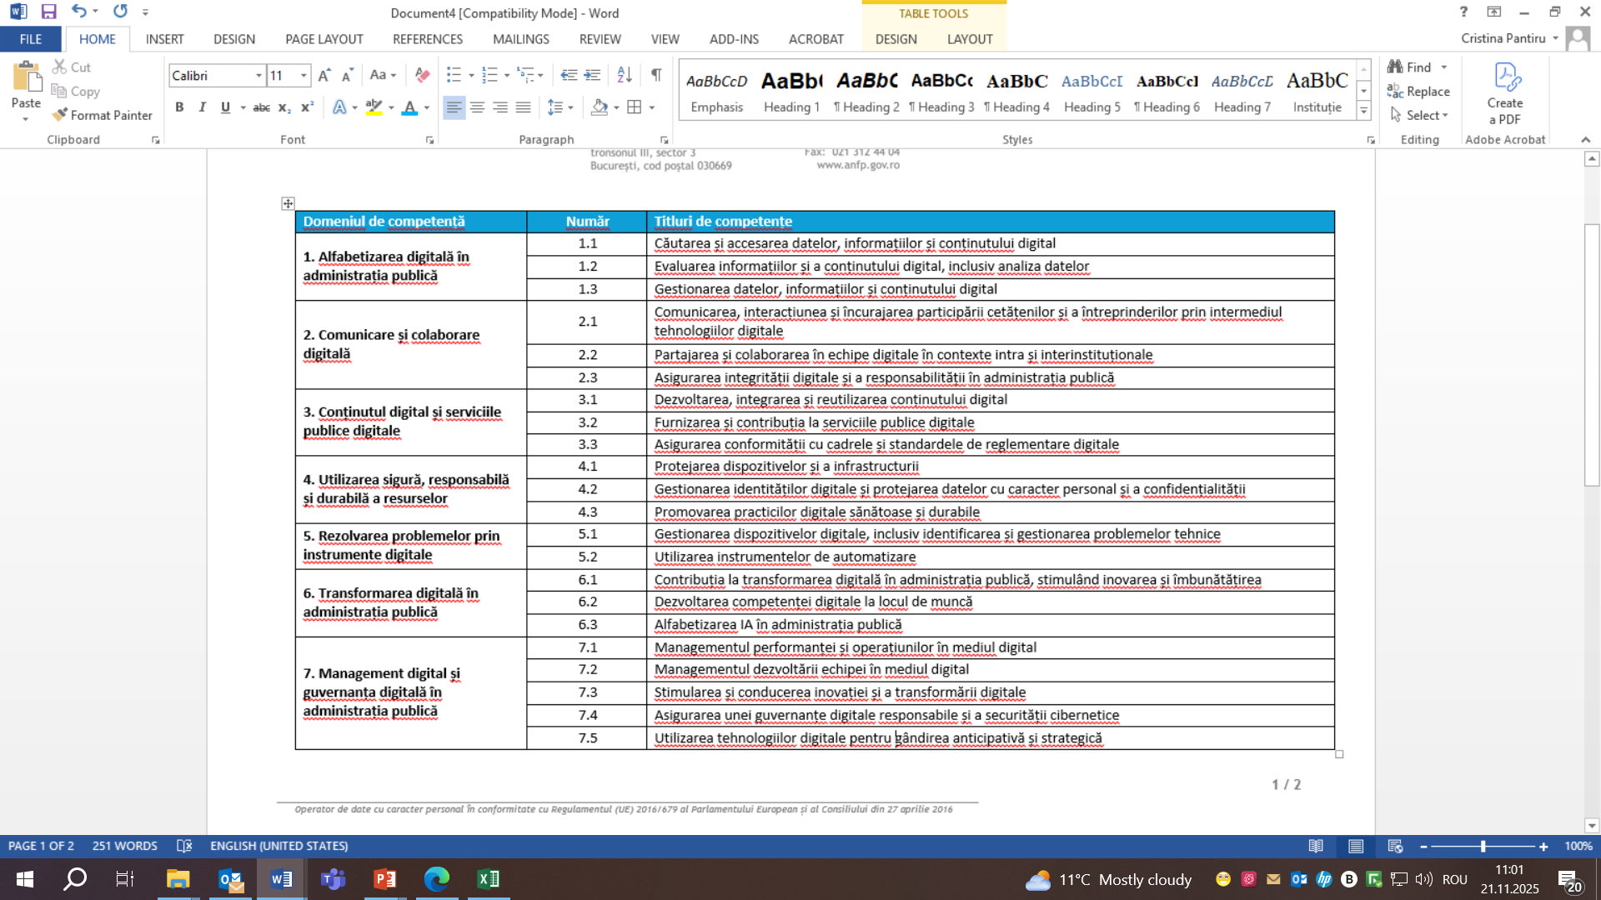

Exemple de competențe digitale pentru administrația publică
Proiect pentru elaborarea unui cadru de competențe digitale generale pentru funcționarii publici (TSI 2024) – 22 competențe

Slide 16
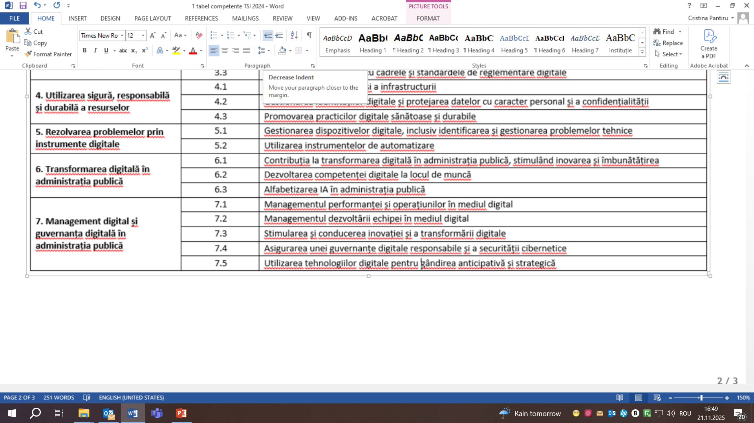
Exemple de competențe digitale pentru administrația publică
Proiect pentru elaborarea unui cadru de competențe digitale generale pentru funcționarii publici (TSI 2024)
Exemple
6.2. Înțelegerea domeniilor în care competențele digitale ale unei persoane trebuie îmbunătățite sau actualizate pentru a fi adecvate pentru mediul de lucru digital în administrația publică.
7.1. Utilizarea instrumentelor digitale pentru planificarea, organizarea și monitorizarea activităților și resurselor, asigurând realizarea eficientă a obiectivelor instituționale.
7.2. Să proiecteze, să implementeze și să evalueze sistematic inițiativele de învățare digitală și dezvoltarea organizațională, aliniate la prioritățile strategice și provocările mediului digital.

Slide 17
Ce urmează ?
Continuarea suportului metodologic pentru compartimentele de resurse umane
Evidența personalului din sectorul public – SENEOSP (HG nr. 833/2024)
Utilizarea e-ANFP pentru managementul funcțiilor publice și al funcționarilor publici (operaționalizat prin PNRR – jalon 177)
Utilizarea voluntară a SIMRU pentru managementul organizațional a RU (dezvoltat prin PNRR – jalon 177)
Continuare implementare (iunie 2026) Programe de dezvoltare a competențelor digitale și de management pentru 32.500 de funcționari publici (PNRR – jalon 185)
Proiect de reglementare pentru cadru de competențe digitale pentru funcționarii publici (TSI 2024)
Analiză privind posibilități de implementare a instrumentelor AI în managementul resurselor umane în domeniul funcției publice (în proiectul TSI 2025)
Finalizarea Programul de dezvoltare a competențelor pentru accelerarea rezultatelor în administrația publică
Academia Digitală
Proiectul Strategiei funcției publice 2027-2030
Direcții de acțiune
Competență și eficiență în administrația publică / funcția publică
Transformare digitală, guvernanța datelor și decizii bazate pe date
Management profesionist și eficace al resurselor umane
Etică, echitate și integritate în domeniul funcției publice
Leadership și management eficace în administrația publică
Promovarea inovației și sustenabilității în administrația publică

Slide 18

Vă mulţumim!

